Slide 1


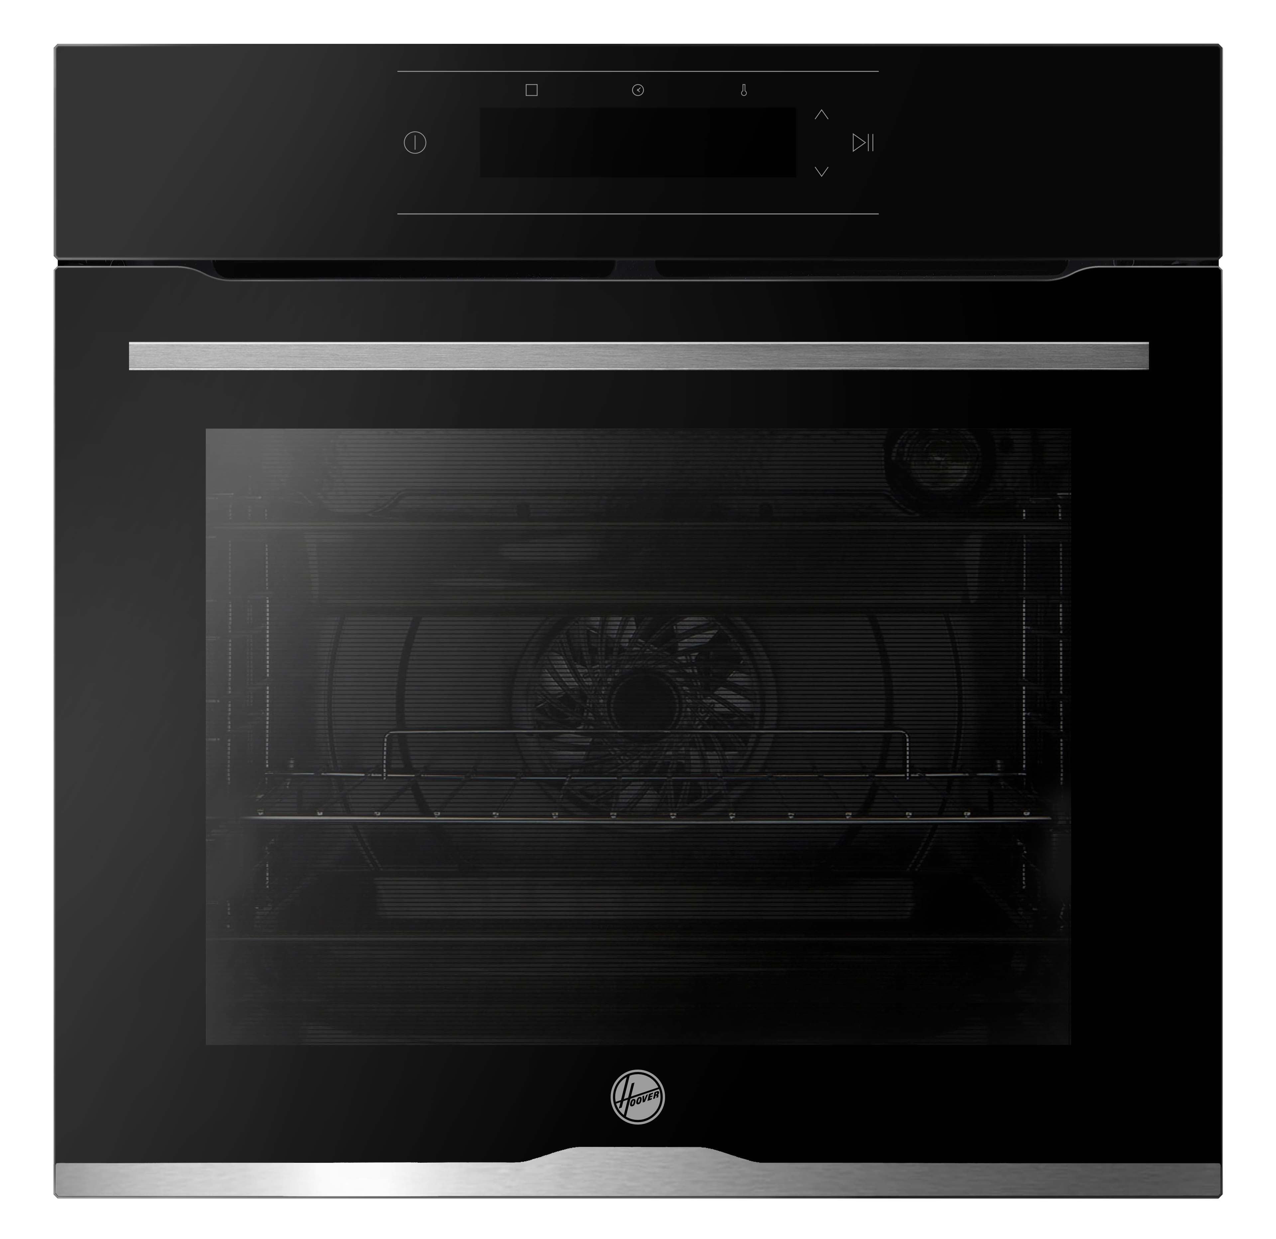



HOC5S747INWIFI
Multifunkční trouba s pravým horkým vzduchem New collection 5
70 l, energetická třída A+, Dotykové ovládání + bílý displej, Tailor Bake, Soft+,Teleskopické výsuvy
Hlavní vlastnosti
Kapacita (l) 70
Energetická třída A+
Spotř. en. Statický program (kWh) 1,10
Spotř. en. Nucená ventilace (kWh) 0,68
Celkový příkon (W) -
Programy
10 programů + speciální
Statický, Statický + ventilátor, Gril, Supergril, Gril + ventilátor, Spodní ohřev, Spodní ohřev + ventilátor, Multi-level – pravý horký vzduch, Kynutí, Soft+ - IDEÁLNÍ PRO: dorty, chléb, sušenky, croissanty, briošky.​ Kombinuje první fázi tradičního ohřevu při různé rychlosti ventilátoru.
Speciální funkce: TailorBake – zdravější vaření se sníženou potřebou tuku Další: Ryby, Maso, Pečivo, Zelenina, Chléb
Funkce
hOn aplikace – ovládání přes Wifi
Hydrolytické čištění trouby H₂O
Bílý displej
Bezpečnost
2 bezpečnostní skla
Konstrukce
Dotykové ovládání
Soft Close – pomalé dovírání dvířek
Postranní rošty pro vedení plechu
Příslušenství
1x plech (40 mm)
2x rošt
Teleskopické výsuvy
Soft Close pomalé
a tiché dovírání dvířek
Hydrolytické čištění
hOn – ovládání přes WiFi
Logistická data
Kód 33703442
EAN 8059019050508
Provedení Černé
Rozměry výrobku V × Š × H (mm) 595 × 595 × 568
Čistá váha výrobku (kg) 30,5
Rozměry balení V × Š × H (mm) 665 × 620 × 646
Hmotnost s obalem (kg) 32,1

